Slide 1
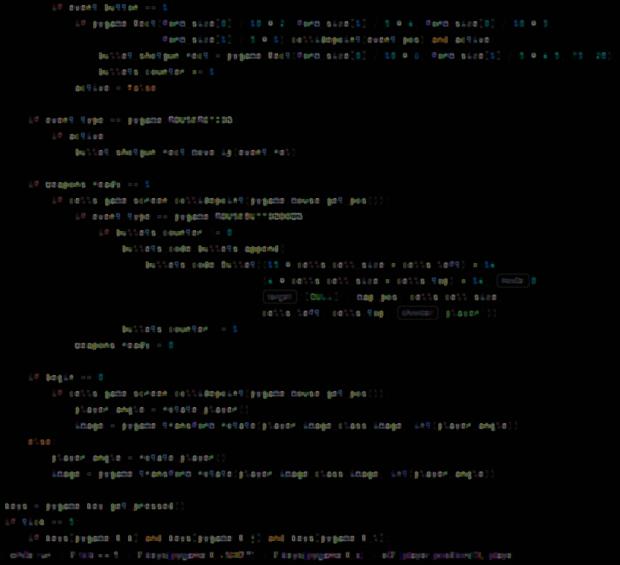
Проект по PyGame forty degrees of hell
Кучкин Егор
Слащёв Александр

Slide 2
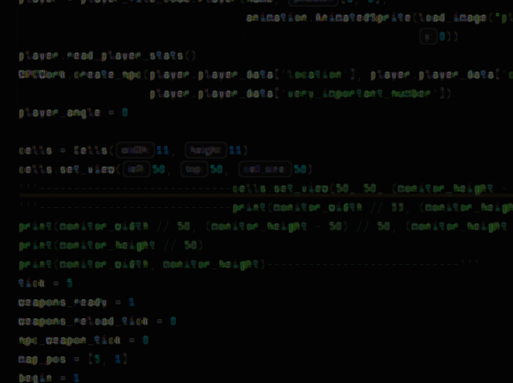

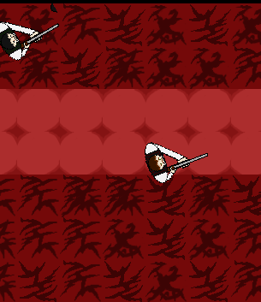
Идея Проекта
Создать 2д шутер с видом сверху с уникальными механиками по типу ручной перезарядки оружия

Slide 3
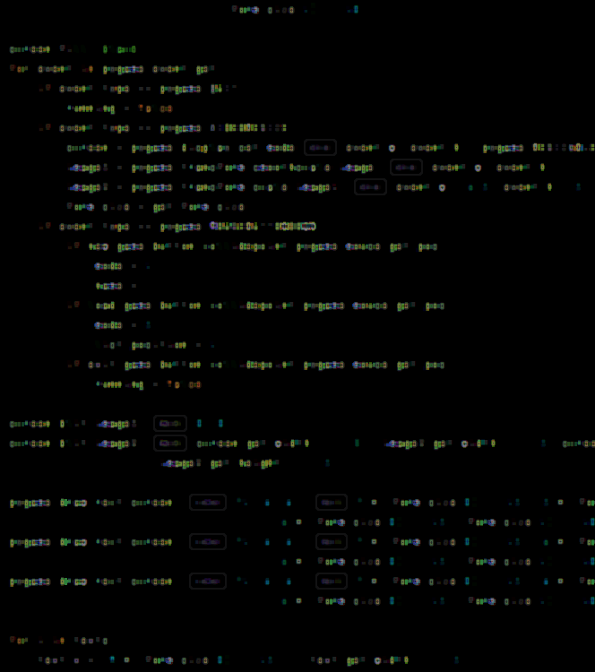
реализация
ЯДРО
ИИ
Ядро с классом Cells обращается к функциям и классам из отдельных файлов с кодом.
В каждом файле находится класс и функции, требуемые для работоспособность отдельной игровой механики
АНИМАЦИИ
КЛАСС ПУЛИ
ГЕНЕРАТОР УРОВНЕЙ
СОЗДАНИЕ NPC
СОЗДАНИЕ ИГРОКА

Slide 4
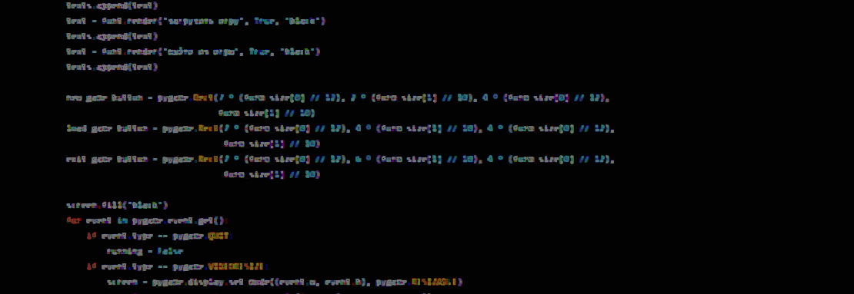
Используемые классы
Основной класс - Cells
Второстепенные классы: Entity (Human, Cuscas, Robot), AnimatedSprite, Bullet, Player.

Slide 5
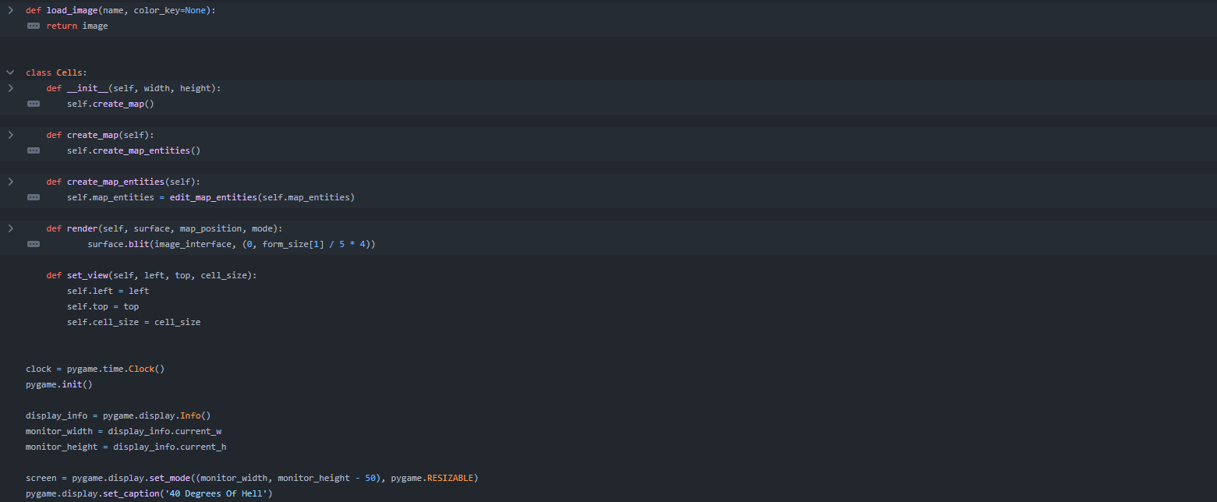
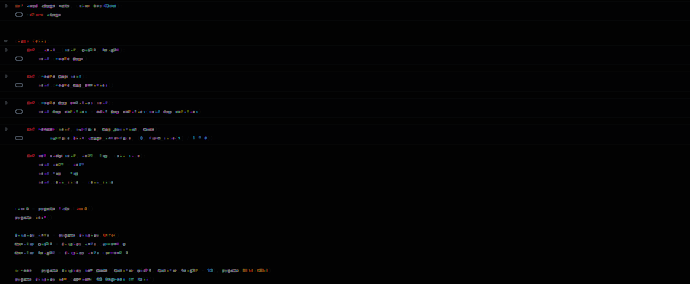
Класс cells
Отвечает за работу и рендер игры, используя pygame, random, math и второстепенные классы, функции из прочих файлов с фрагментами кода: bullets_code, animation, ai, NPCWork, player, level_generator

Slide 6
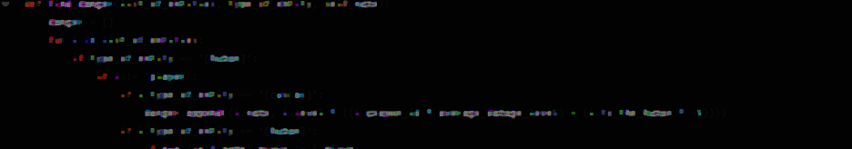
Класс entity
Entity
Обозначение сущности в игре
Human
Cuscas
Robot
Сущность человека, обладает разным уровнем отношений к игроку
Сущность, атакующая игрока в ближнем бою
Сущность, атакующая игрока в дальнем бою

Slide 7
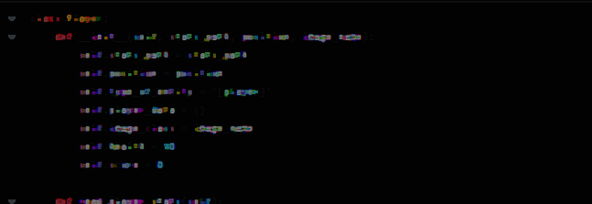
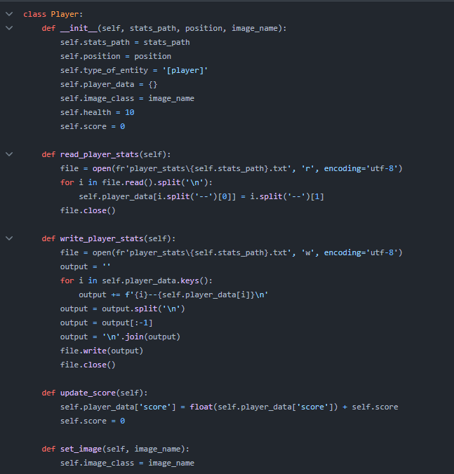
Класс player
Создание игрока с определёнными характеристиками, счётом, картинкой

Slide 8
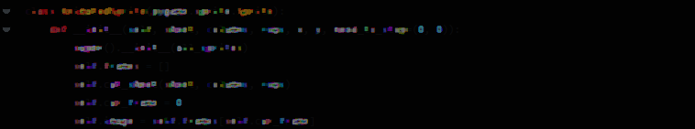
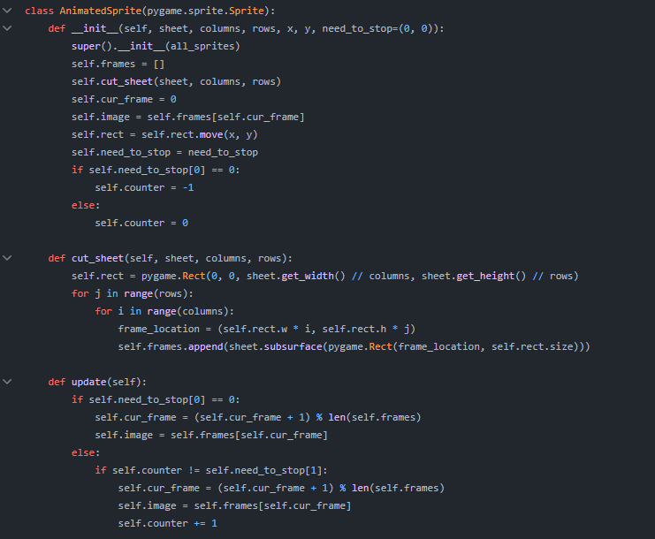
Класс animatedsprite
Используется для анимирования действий сущностей

Slide 9
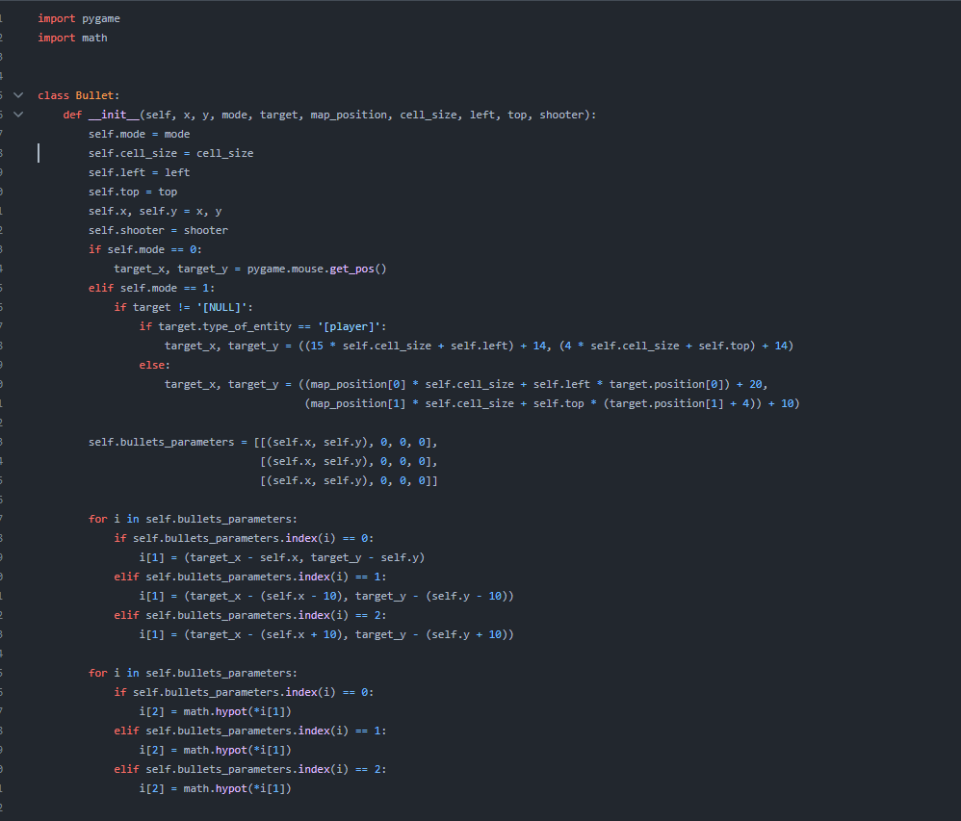
Класс bullets
Используется для отрисовки выстрела и движения пули

Slide 10
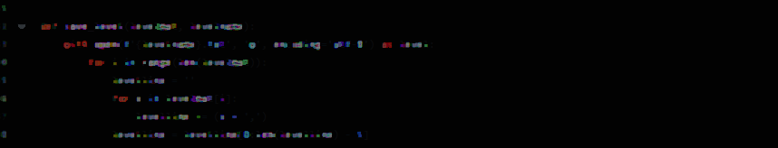
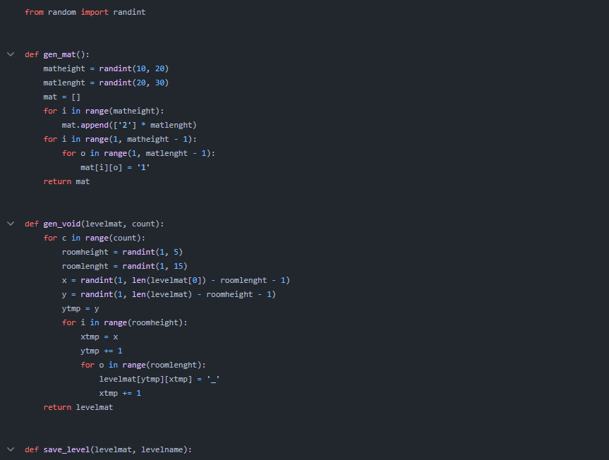
Генератор уровней
Создаёт пустую матрицу случайных размеров (от 10*20 до 20*30) при помощи модуля random, далее заполняющуюся id объекта уровней

Slide 11
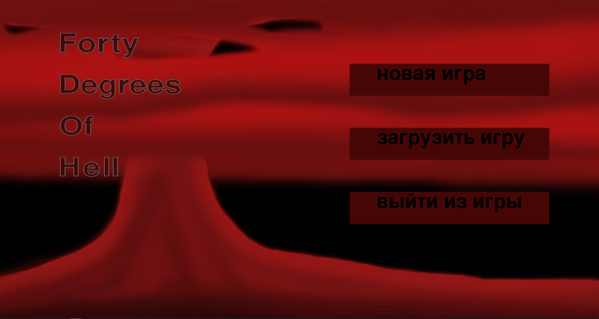
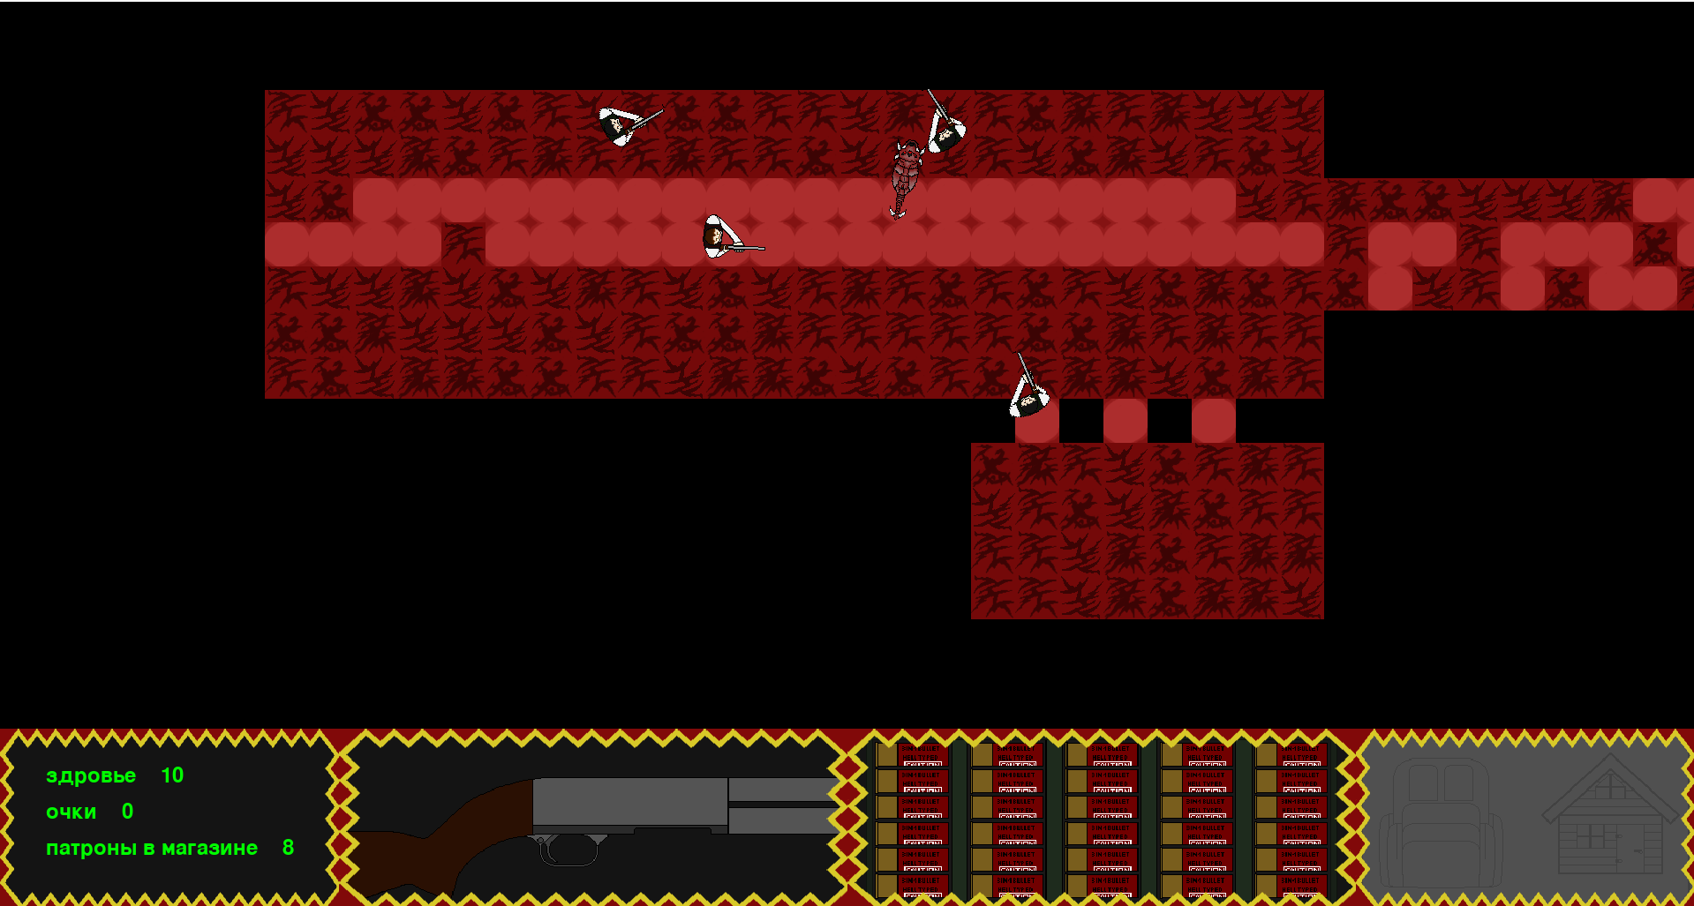
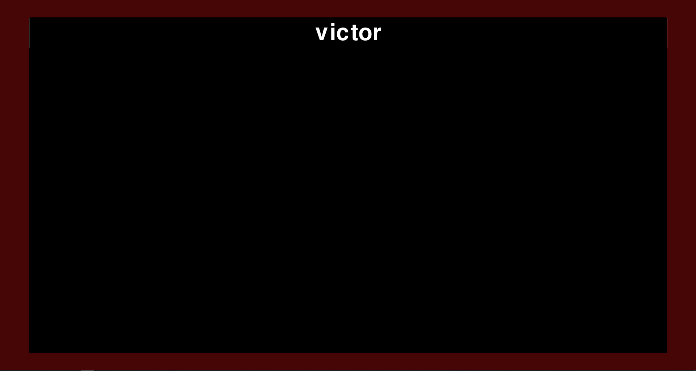
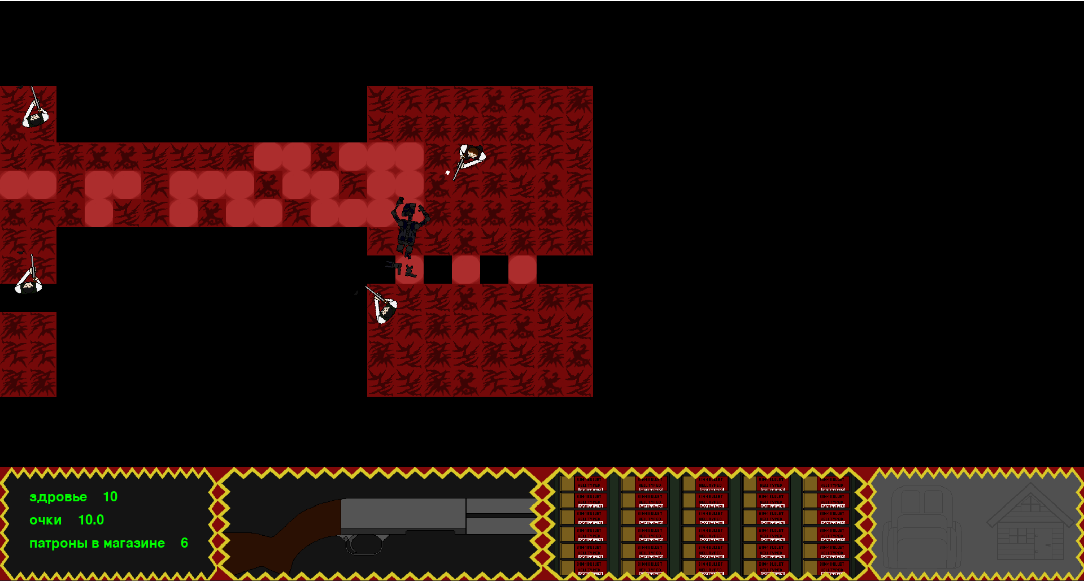
Скриншоты игры

Slide 12

СПАСИБО за внимание

